Slide 1
Meteostanice
Michal Basler E4 – 2021/2022

Slide 2
Co stanice umí měřit
Stanice umí měřit teplotu, absolutní tlak, relativní vlhkost, UV intenzitu, světelnou intenzitu, směr větru a rychlost větru.
Dále umí vypočítat pocitovou teplotu, rosný bod, relativní tlak a větrný chlad

Slide 3
Jak práce probíhala
Prototypování na nepájivém poli
Nakreslení desek a jejich osazení
Zkouška všech modulů
Tisk fyzických součástí
Složení a oživení

Slide 4
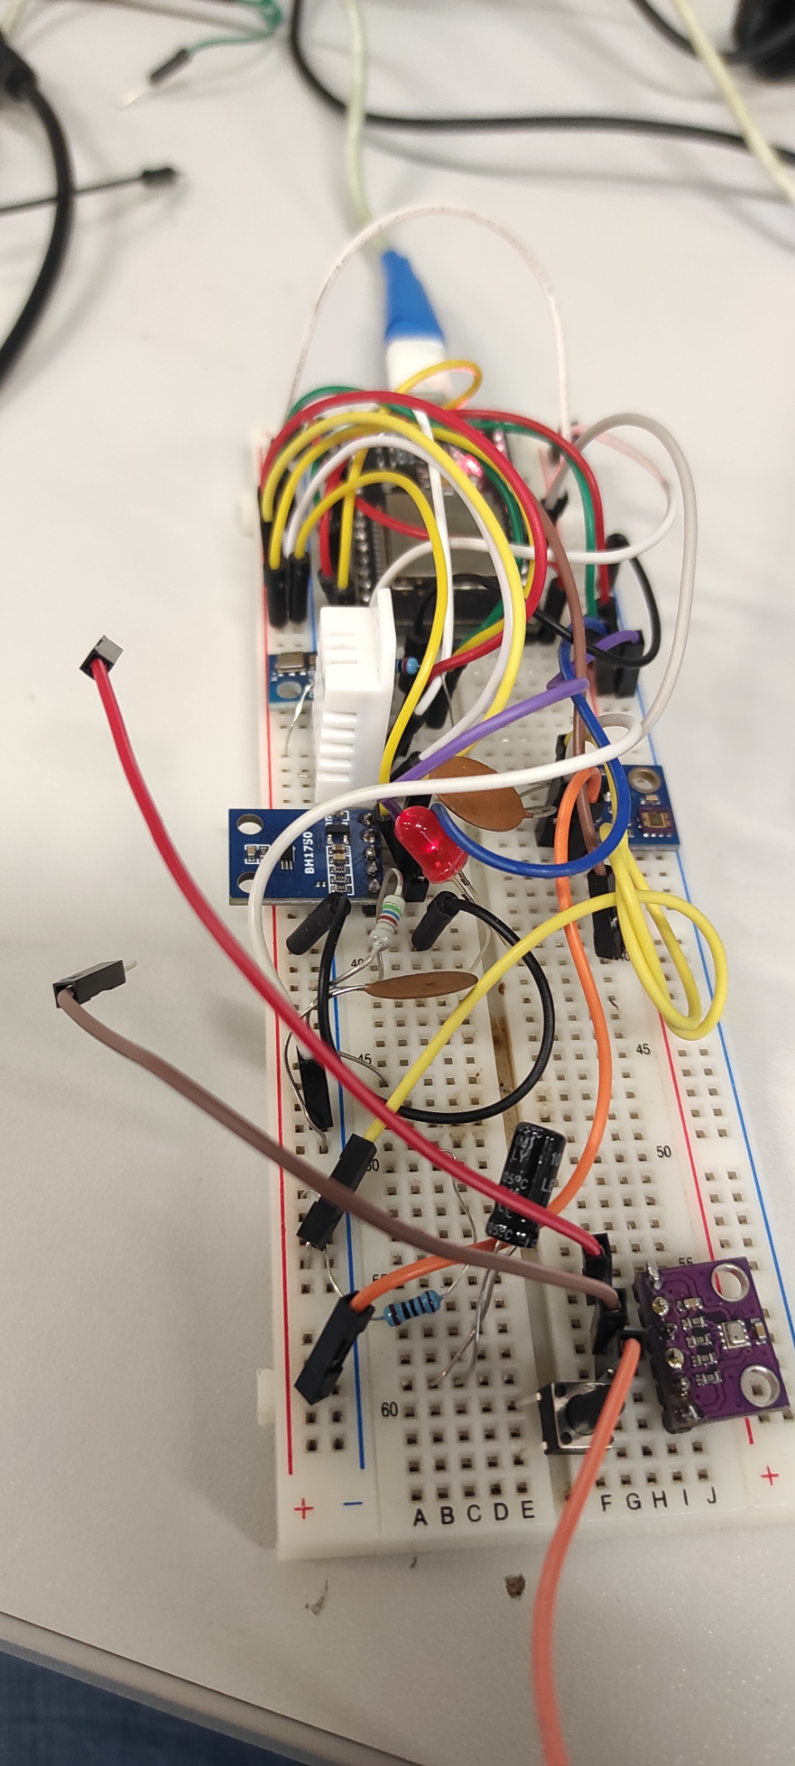
Prototyp

Slide 5
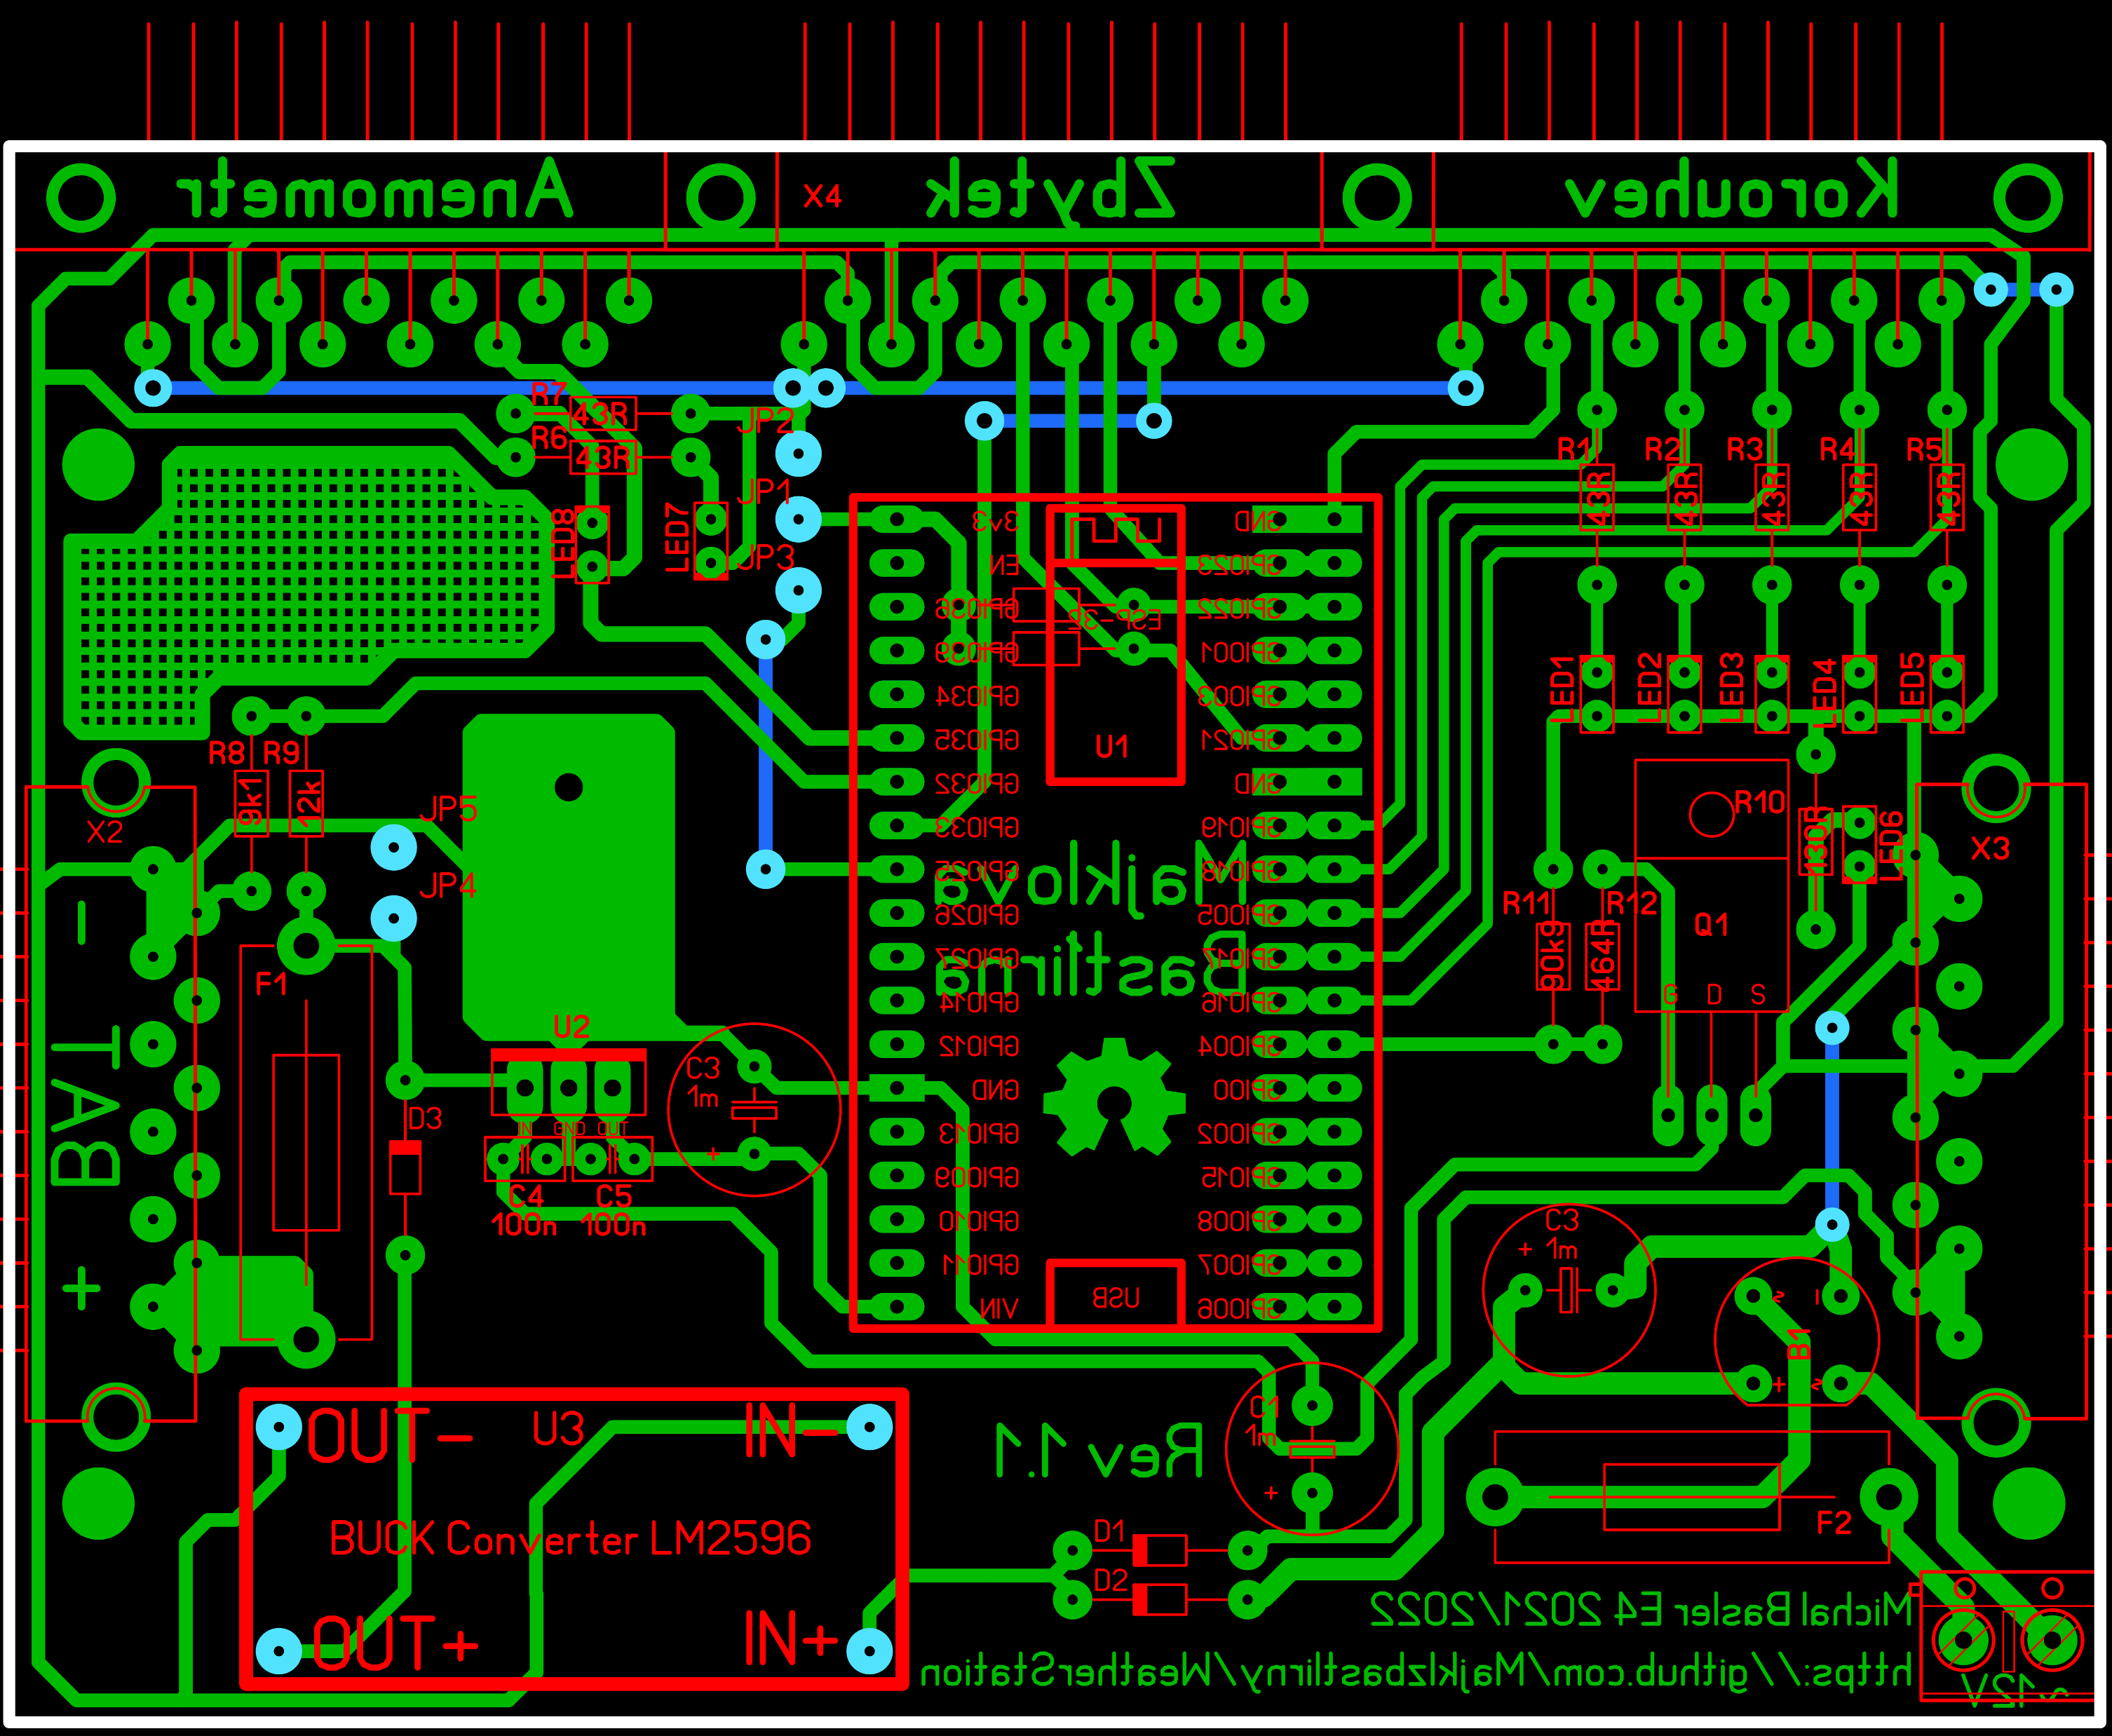
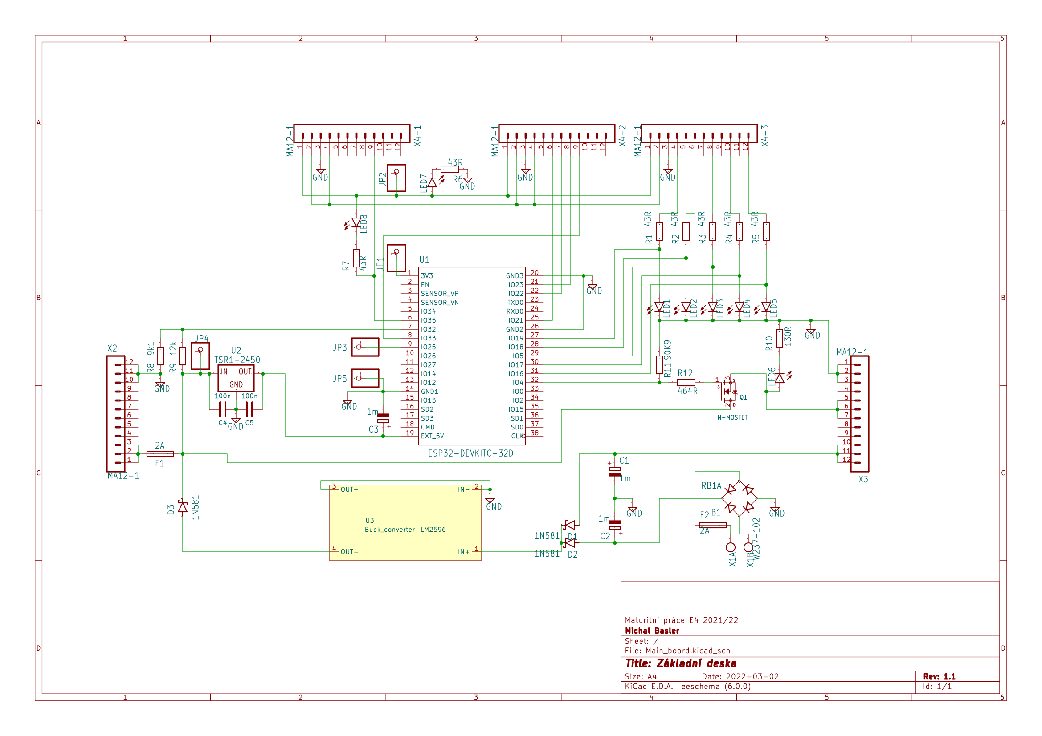
Kreslení a výroba desek
Desky byly nakresleny v programu Sprint Layout
Schéma bylo doděláno dodatečně v programu KiCad
Plošné spoje byly vyrobeny na zakázku u firmy plosnaky.cz

Slide 6
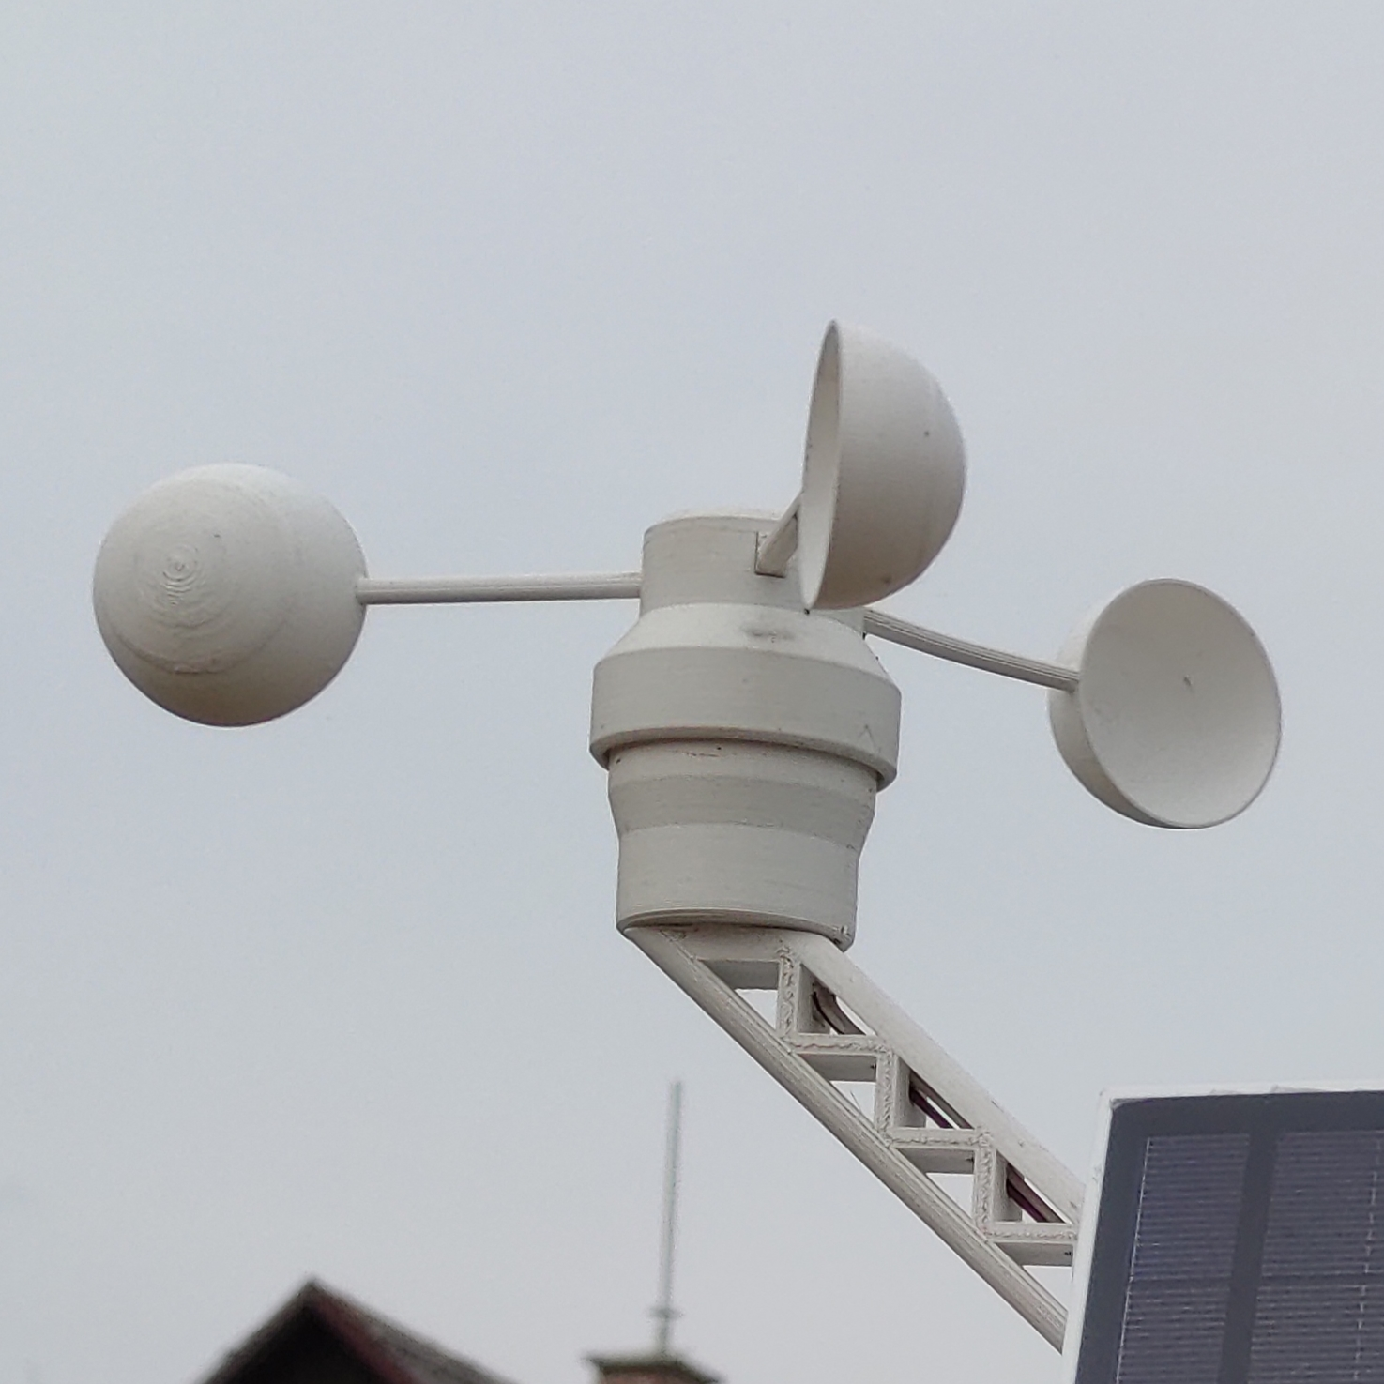
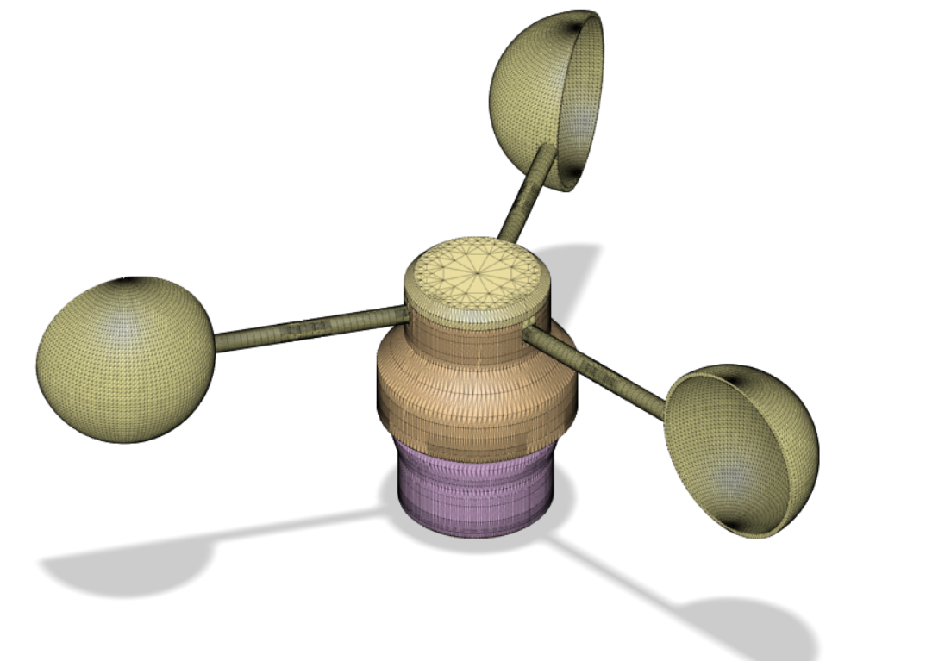
Anemometr

Slide 7
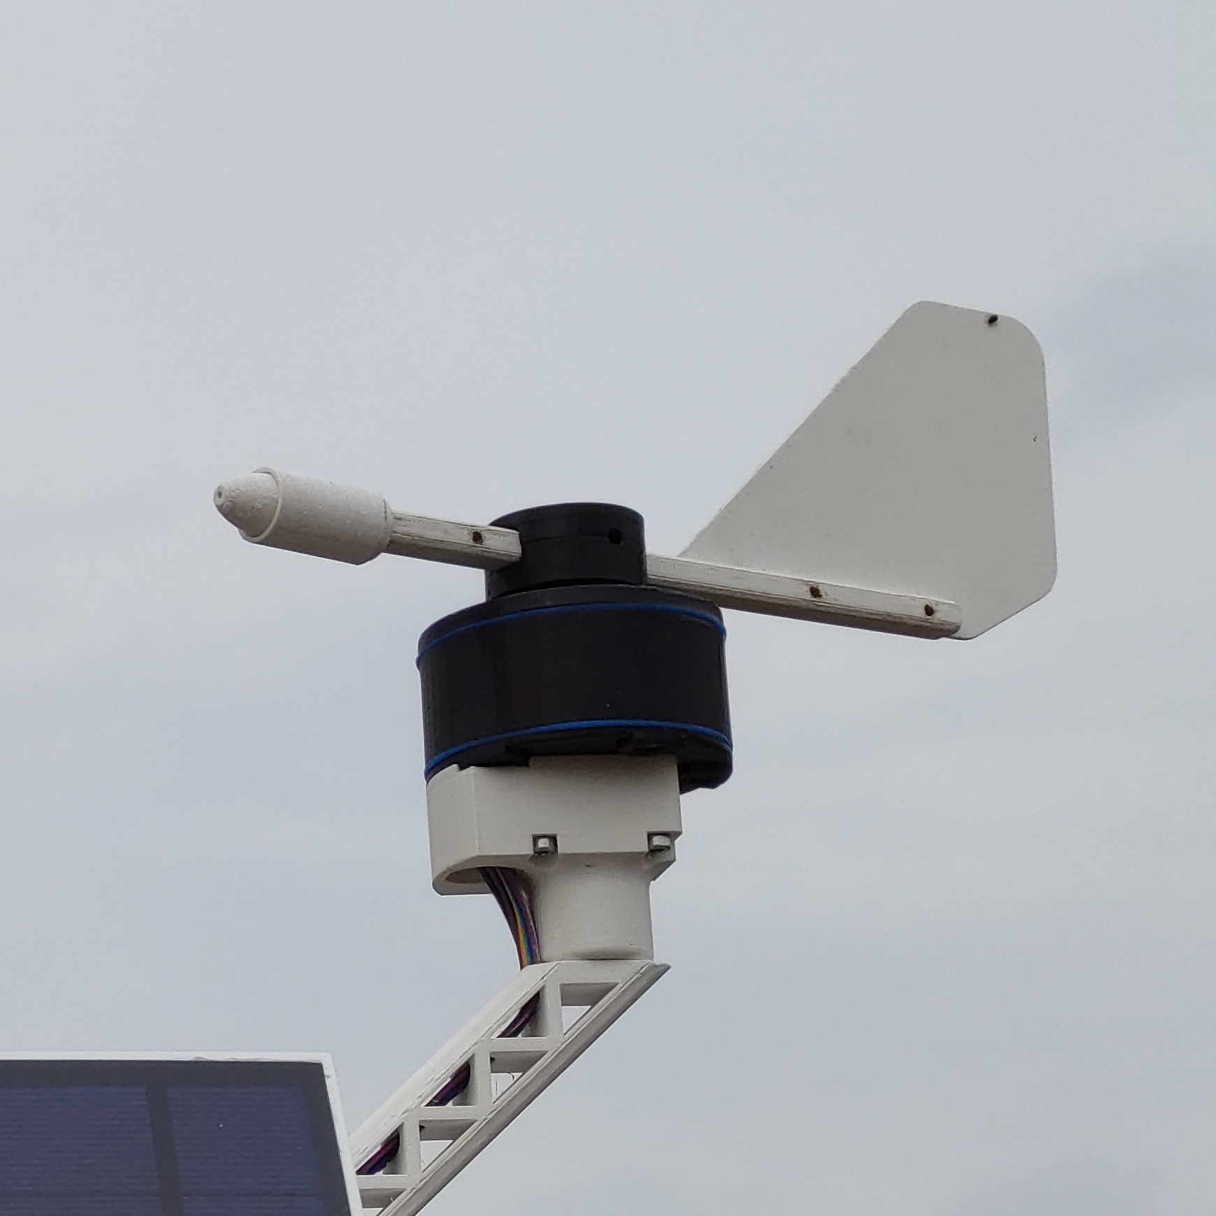
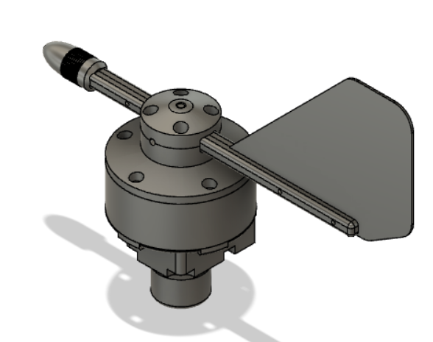
Korouhev

Slide 8
Senzory

Slide 9
Deska senzorů 1

Slide 10
Deska senzorů 2

Slide 11
Popis fungování stanice

Slide 12
Popis fungování zobrazovačů

Slide 13
Grafana

Slide 14
API

Slide 15
Twitter bot

Slide 16
Výsledek

Slide 17
Shrnutí

Slide 18
Díky za pozornost
Nyní nastal čas na Vaše otázky

